Slide 1
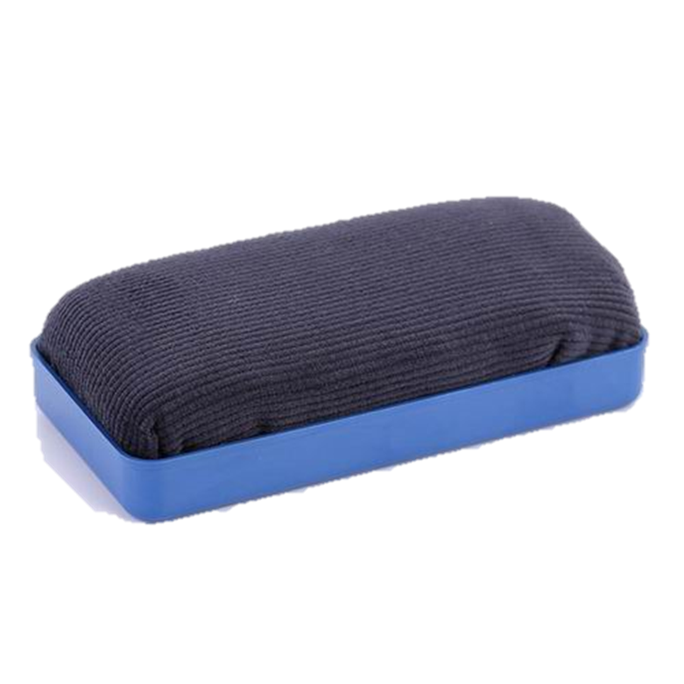
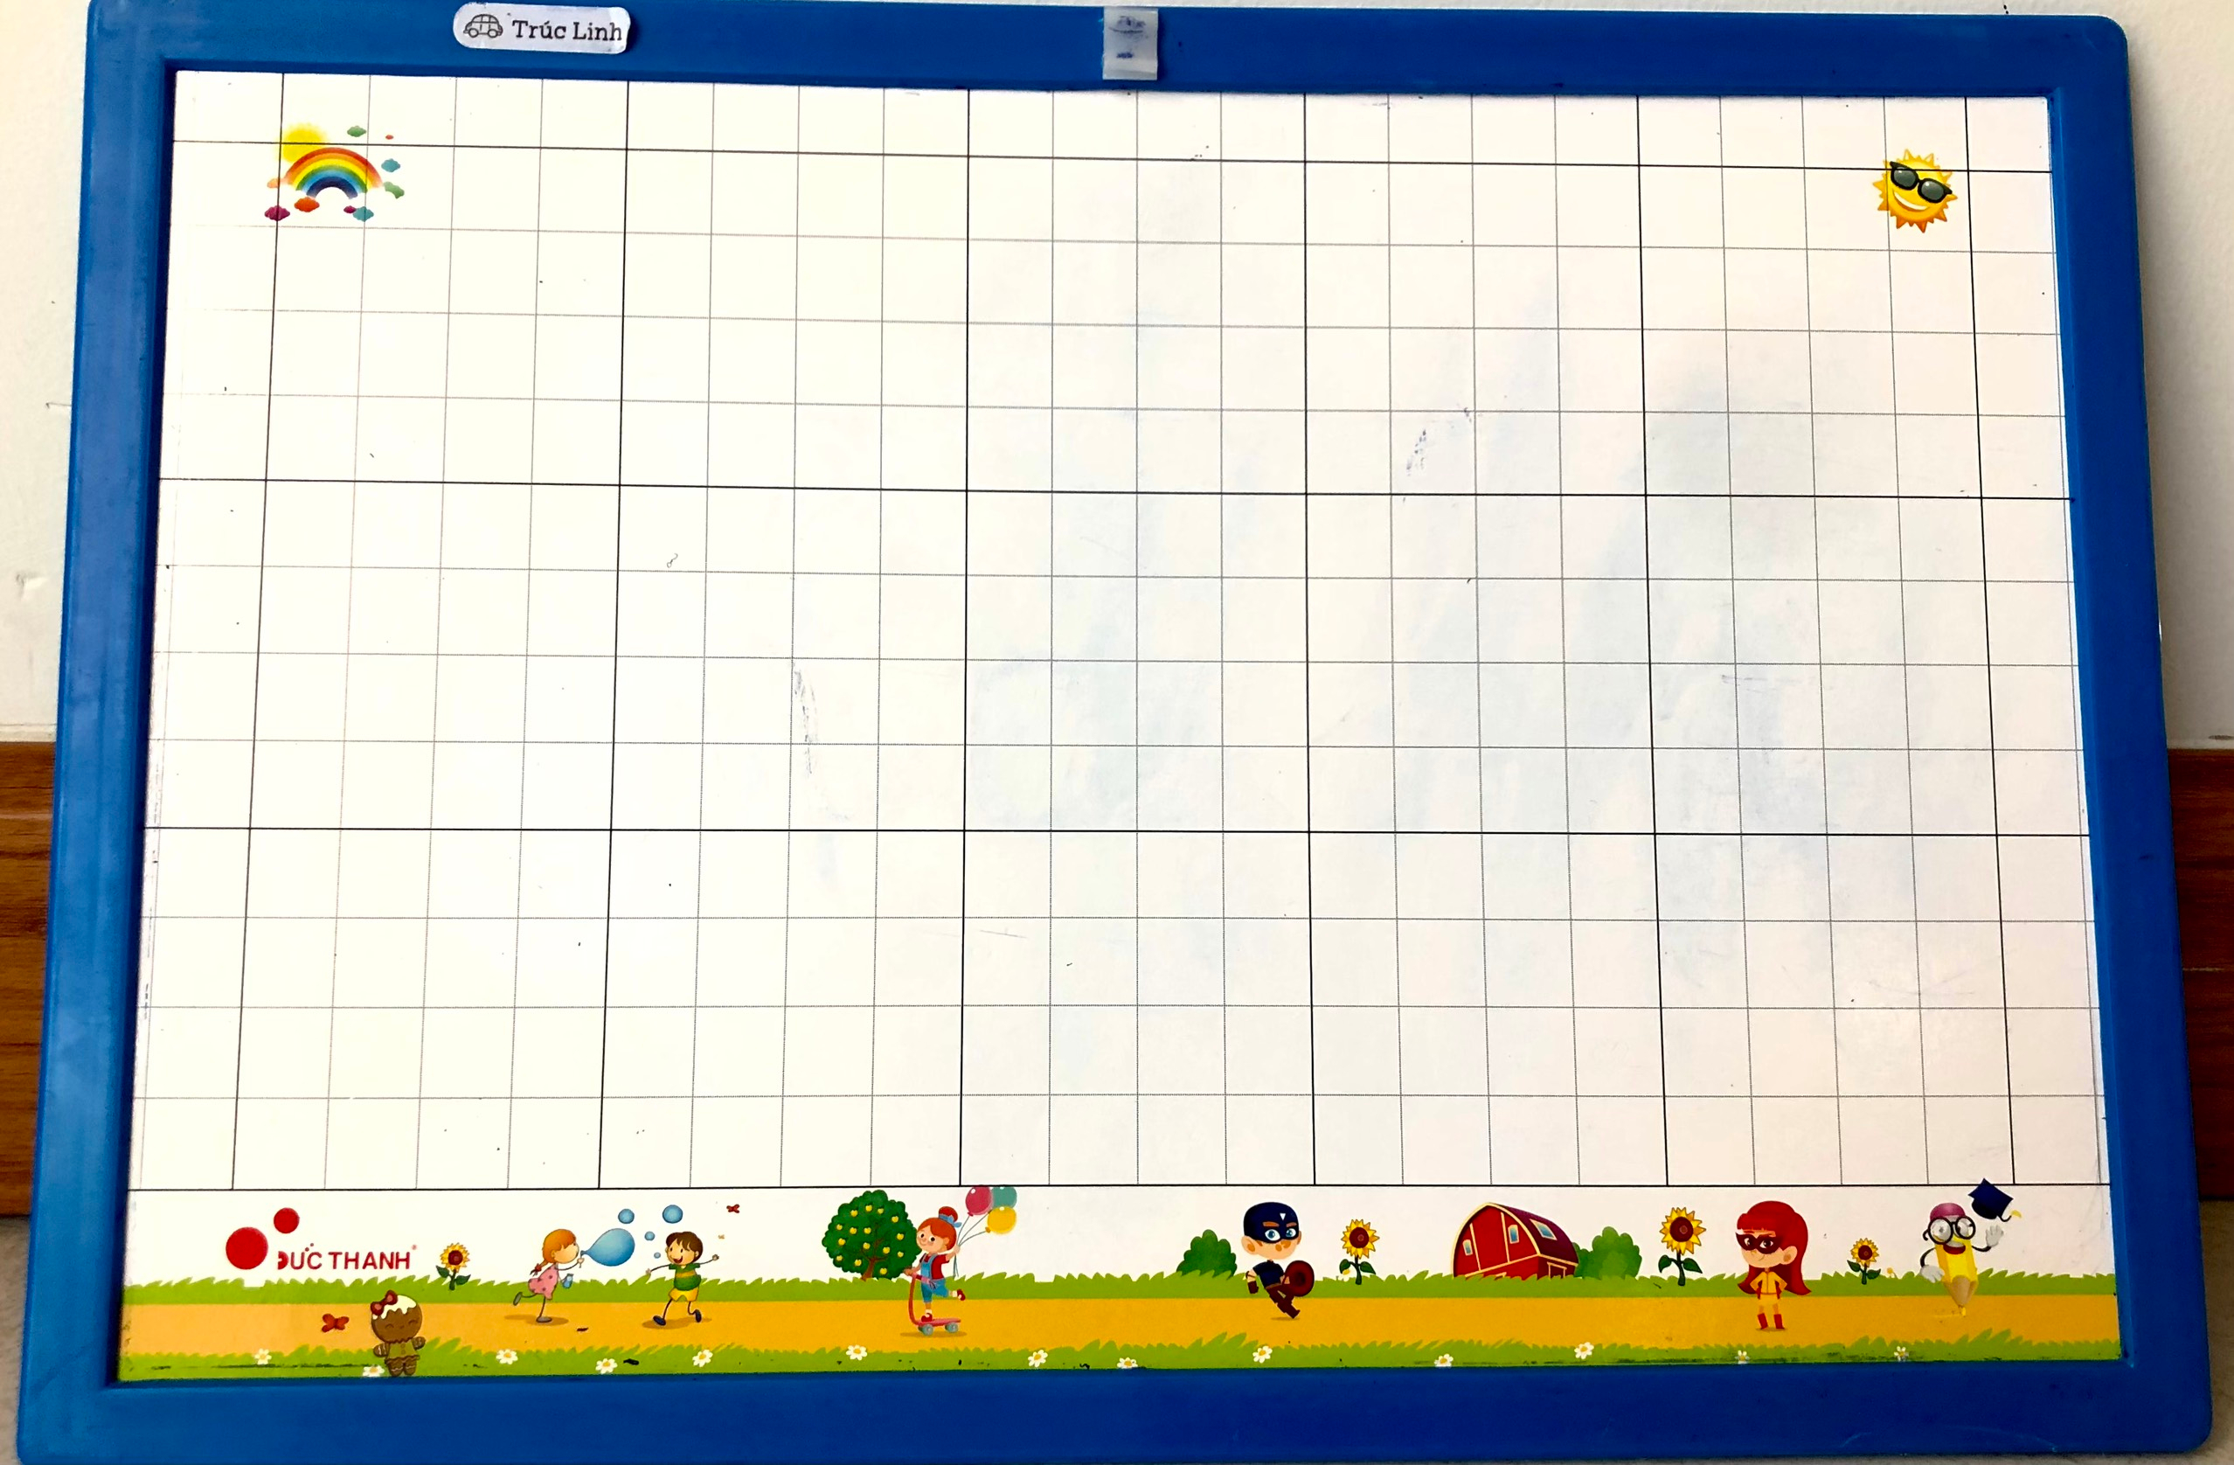
Chuẩn bị
Notes:
GV cứ chiếu sẵn khi giờ học chưa bắt đầu cho HS chuẩn bị nhé!

Slide 2
TOÁN 1

Slide 3
Notes:
Dành cho HS 30 giây để HS ổn định, ngồi đẹp.

Slide 4
KHỞI ĐỘNG

Slide 5
Chủ đề 3:
PHÉP CỘNG TRONG
PHẠM VI 10
BÀI 10
PHÉP CỘNG TRONG PHẠM VI 10

Slide 6
Trang 58

Slide 7
1
Số

Slide 8
1
Số
6
5 + 1 =
?
6
4 + 2 =
?
Notes:
Click vào ô để ra đáp án

Slide 9
1
Số
6
3 + 3 =
?
6
2 + 4 =
?
6
1 + 5 =
?
Notes:
Click vào ô để ra đáp án

Slide 10
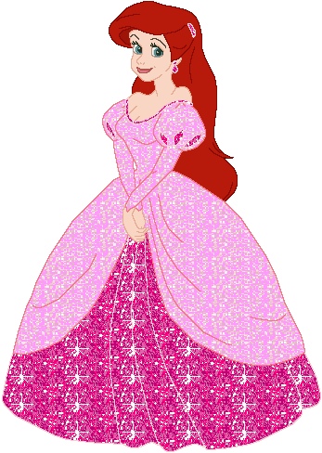
Tính nhẩm
2
1 + 1 = 2
1 + 2 = 3
1 + 5 = 6
2 + 1 = 3
1 + 3 = 4
2 + 3 = 5
3 + 1 = 4
1 + 4 = 5
4 + 2 = 6

Slide 11
3
Số?

Slide 12
a)
3
+
1
=
4
?
?

Slide 13
b)
2
+
3
=
5
?
?

Slide 14
c)
2
+
4
=
6
?
?

Slide 15
4
Số?
3
+
?
1
+
?
2
=
5
1
=
2
5
+
?
2
+
?
1
=
6
2
=
4

Slide 16
VẬN DỤNG
CÙNG THỰC HIỆN THỬ THÁCH CỦA GIÁO VIÊN NHÉ!
Notes:
Gv LINH ĐỘNG ĐƯA RA TÌNH HUỐNG THỰC TẾ
Kho ppt Phan Linh_0916.604.268
Tác giả bộ ppt Toán + TV SGK mới: Phan Thị Linh – Đà Nẵng
Sđt lh: 0916.604.268
+ Zalo: 0916.604.268
+ Facebook cá nhân: https://www.facebook.com/nhilinh.phan/
+ Nhóm chia sẻ tài liệu: https://www.facebook.com/groups/443096903751589
Hãy liên hệ chính chủ sản phẩm để được hỗ trợ và đồng hành trong suốt năm học nhé!

Slide 17
DẾ MÈN PHIÊU LƯU KÍ
PHIÊN BẢN
DẾ MÈN TÌM BẠN PHIÊU LƯU
sau mùa covid

Slide 18
Chúng mình bắt đầu chuyến phiêu lưu thôi nào!
Notes:
Click vào các con vật để đi đên thử thách
Tại slide câu hỏi, click vào dế mèn để quay về.
Tại slide này, click vào MŨI TÊN để đi tới ND TIẾP

Slide 19
2 + 1 = ?
3
A
4
B
2
C
Notes:
click vào dế mèn để quay về.

Slide 20
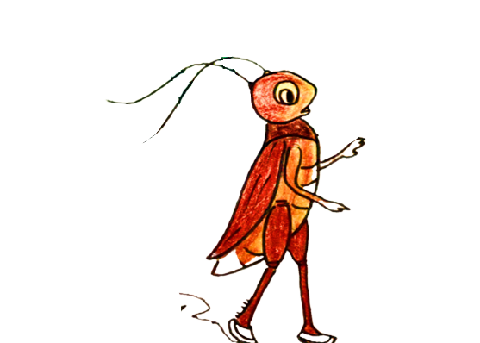
2 + 3 = ?
A
4
B
5
C
6
Notes:
click vào dế mèn để quay về.

Slide 21
3 + 1 = ?
2
A
3
B
4
C
Notes:
click vào dế mèn để quay về.

Slide 22
1 + ? = 2
A
2
B
1
C
3

Slide 23
1 + 5 = ?
6
A
5
B
4
C

Slide 24
DẶN DÒ
Notes:
Kho ppt Phan Linh_0916.604.268
Tác giả bộ ppt Toán + TV SGK mới: Phan Thị Linh – Đà Nẵng
Sđt lh: 0916.604.268
+ Zalo: 0916.604.268
+ Facebook cá nhân: https://www.facebook.com/nhilinh.phan/
+ Nhóm chia sẻ tài liệu: https://www.facebook.com/groups/443096903751589
Hãy liên hệ chính chủ sản phẩm để được hỗ trợ và đồng hành trong suốt năm học nhé!

Slide 25
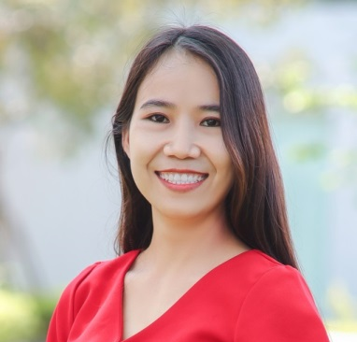
Người soạn : Phan Thị Linh
Năm sinh : 1990
Đơn vị công tác :
LH : 0916.604.268
Email : linhpt33@fe.edu.vn
Thân chào Quý Thầy Cô!
Người soạn rất mong nhận được phản hồi và góp ý từ Quý Thầy Cô để bộ giáo án ppt được hoàn thiện hơn.
Mọi thông tin phản hồi mong được QTC gửi về:
+ Zalo: 0916.604.268
+ Facebook cá nhân: https://www.facebook.com/nhilinh.phan/
+ Nhóm chia sẻ tài liệu: https://www.facebook.com/groups/443096903751589
* Thầy cô có thể liên hệ khi cần được hỗ trợ soạn giáo án điện tử.
TRỌN BỘ PPT CÓ TỐN PHÍ

